Slide 1
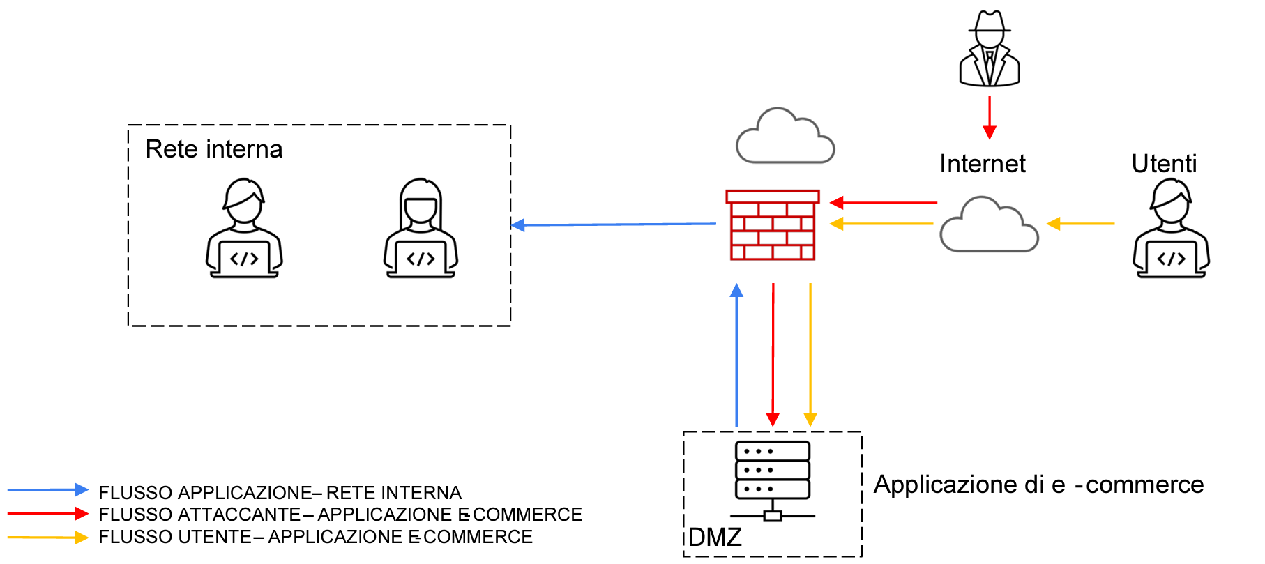
Traccia
Con riferimento alla figura , rispondere ai seguenti quesiti.
1.Azioni preventive : quali azioni preventive si potrebbero implementare per difendere l’applicazione Web da attacchi di tipo SQLi oppure XSS da parte di un utente malintenzionato? Modificate la figura in modo da evidenziare le implementazioni
Una sola modifica
2. Impatti sul business : l’applicazione Web subisce un attacco di tipo DDoS dall’esterno che rende l’applicazione non raggiungibile per 10 minuti . Calcolare l’impatto sul business dovuto alla non raggiungibilità del servizio, considerando che in media ogni minuto gli utenti spendono 1.500 € sulla piattaforma di e-commerce. Fare eventuali valutazioni di azioni preventive che si possono applicare in questa problematica
3.Response: l’applicazione Web viene infettata da un malware. La vostra priorità è che il malware non si propaghi sulla vostra rete, mentre non siete interessati a rimuovere l’accesso da parte dell’attaccante alla macchina infettata. Modificate la figura con la soluzione proposta .
4.Soluzione completa : unire i disegni dell’azione preventiva e della response(unire soluzione 1 e 3)
5.Modifica «più aggressiva» dell’infrastruttura: integrando eventuali altri elementi di sicurezza (se necessario/facoltativo magari integrando la soluzione al punto 2) 7000 €
Architettura di rete: L’applicazione di e-commerce deve essere disponibile per gli utenti tramite Internet per effettuare acquisti sulla piattaforma.
La rete interna è raggiungibile dalla DMZ per via delle policy sul firewall, quindi se il server in DMZ viene compromesso potenzialmente un attaccante potrebbe raggiungere la rete interna.

Slide 2
1.Azioni preventive: La rete in questione dispone di un firewall perimetrale che filtra le connessioni verso la rete interna, tuttavia essendo presente una zona DMZ con applicazione di e-commerce è necessario installare anche un WAF che filtra il traffico sul sito di e-commerce. Il WAF utilizza regole predefinite o personalizzate per identificare e impedire l’inserimento di query e script non autorizzati.
WAF
In questo modo viene filtrato l’input utente sul sito web e un attaccante non potrà compromettere l’app di e-commerce, di conseguenza anche la rete interna sarà più protetta.

Slide 3
2. Impatti sul business: il server web ha subito un attacco ddos che lo rende inutilizzabile, la perdita stimata è di circa 15.000€. Nella DMZ è installato un solo server per l’e-commerce, di conseguenza qualunque malfunzionamento impedisce all’azienda di erogare i servizi di quel server; esistono più soluzioni per questa problematica che implicano l’aggiunta di almeno un altro web server. Con due di questi dispositivi si può regolare il bilanciamento del carico dal router per distribuire la potenza di calcolo dei processori, rendendo più difficile mandare a segno un attacco ddos. Tuttavia, se l’attaccante dispone di una grande botnet e dovesse riuscire a dossare entrambi i server la perdita sarebbe comunque elevata. Un’altra soluzione è quella del failover cluster, dove cluster indica un gruppo di server sincronizzati che svolgono la stessa funzione. Nel momento in cui uno qualsiasi di questi server smette di funzionare si aziona un meccanismo automatico che attiva un altro server, questo processo prende il nome di failover. Questa procedura rientra nella categoria della ridondanza degli asset critici e quando viene applicata aiuta a ridurre i rischi derivanti da incidenti/attacchi. Nel caso specifico dell’esercizio la perdita monetaria sarebbe relativa solo al tempo che impiegherebbe il failover ad attivarsi che, essendo di un tempo compreso tra 7 e 30 secondi, sarà compresa tra i 150 e i 750€ circa, risultando in una perdita molto più piccola dei 15.000€ persi con il completo arresto del servizio per 10 minuti.

Slide 4
3.Response: nel caso in cui la web app venga infettata da un malware è necessario isolarla per impedire che si propaghi verso la rete interna. Creiamo quindi una rete di quarantena per ridurre l’impatto del danno procurato dal malware nell’azienda, in questo modo il flusso dall’applicazione alla rete interna viene interrotto evitando che malware worm o virus si propaghino nella rete interna
192.168.100.50/24
192.168.100.51/24
Rete di quarantena
192.168.100.200/24 ip privato
Per creare la rete di quarantena utilizziamo tecniche di segmentazione come il subnetting, configurando una rete specifica per il server web così da impedire la comunicazione con la rete interna. Questa è una tecnica che dovrebbe essere implementata a priori in una azienda, possibilmente dividendo le reti per reparti in modo che malware e attacchi in un’area rimangano circoscritti a quel reparto e non si propaghino in tutta l’azienda

Slide 5
192.168.100.50/24
192.168.100.51/24
VLAN 10 VLAN 20
WAF
192.168.100.200/24
4.Soluzione completa: segmentando la rete in sottoreti diverse e utilizzando la tecnica delle VLAN ogni sezione di rete sarà isolata, un attacco o un malware non colpiranno tutta l’azienda ma solo il segmento interessato. Il WAF permette di gestire e filtrare il traffico in entrata sul web server che essendo accessibile da internet è una zona ad alto rischio di incidente negativo per l’azienda. Una rete strutturata in questo modo mostra meno punti deboli per eventuali attacchi.

Slide 6
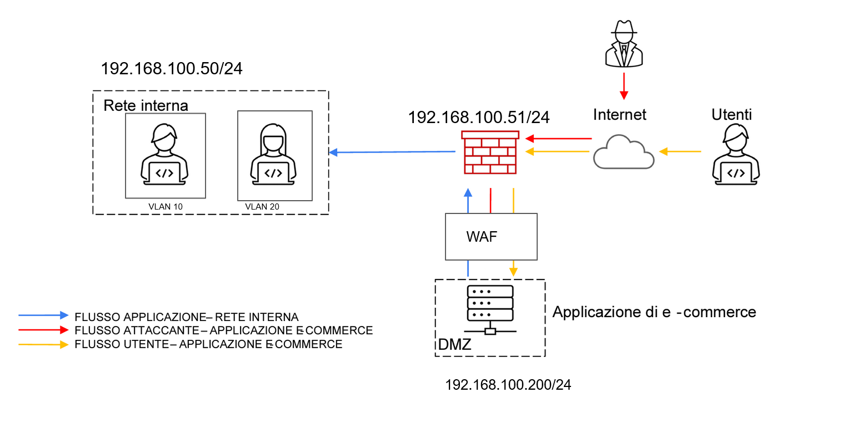

Web server: DELL T630 16SFF 3350€
WAF: CISCO ASA5505-SEC-BUN-K9 1800€
IPS: Tippingpoint TPRN0110CAS96 700€
IPS
DMZ
server e-commerce
192.168.100.200/24 192.168.100.203/24
5.Modifica «più aggressiva» dell’infrastruttura: per rendere la struttura di rete più sicura ho aggiunto un web application firewall a protezione della DMZ che blocchi gli input utente non autorizzati e un sistema IPS che mandi alert quando rileva tentativi di inserimento di query o script nel sito web. Con l’aggiunta di un web server posso applicare il failover in maniera da poter continuare erogare i servizi in caso di malfunzionamento di uno dei due server, mitigando la perdita economica. Infine per ridurre le possibilità di manovra di un attaccante all’interno della rete utilizzo il subnetting per dividere la rete interna dalla rete della DMZ e tramite le VLAN isolo i reparti della mia rete interna. Il costo aggiuntivo dei dispositivi è di 5850€.

Slide 7
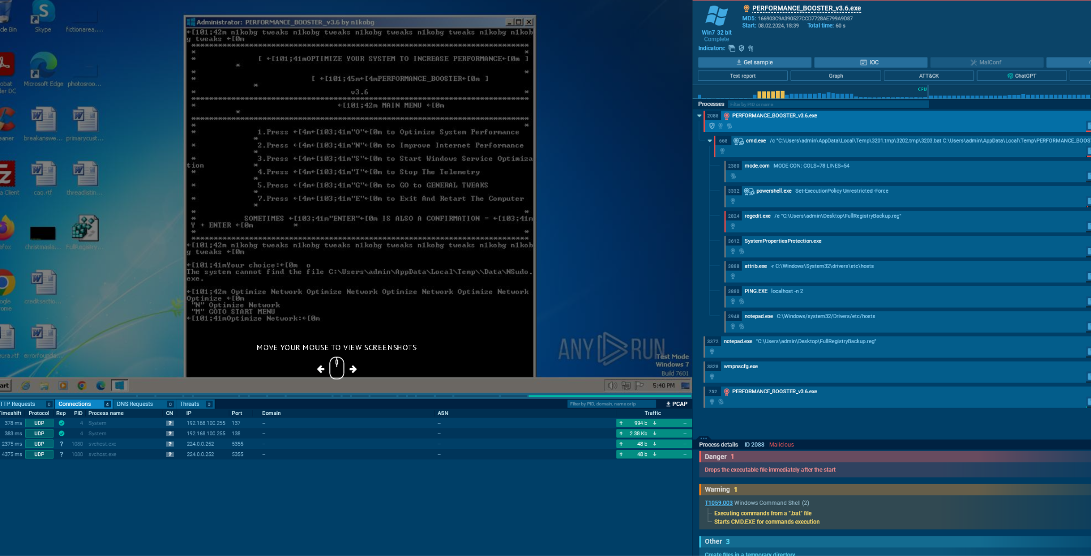
Bonus: nel report preso da anyrun è segnalato il file performance_booster_v3.6.exe essendo un file eseguibile possiamo dedurre che sia un programma che aumenta le performance del computer in cui viene installato. Sulla destra sono elencati i processi che avvengono durante l’installazione del file e possiamo notare che nel primo processo è indicato un pericolo in quanto appena avviato il programma viene inserito un altro eseguibile nel sistema, questo è un comportamento tipico di malware e programmi dannosi. Subito sotto ci viene mostrato un avvertimento che indica che il programma ha aperto il prompt dei comandi di windows cmd.exe per eseguire i comandi contenuti nel file batch “.bat”.

Slide 8
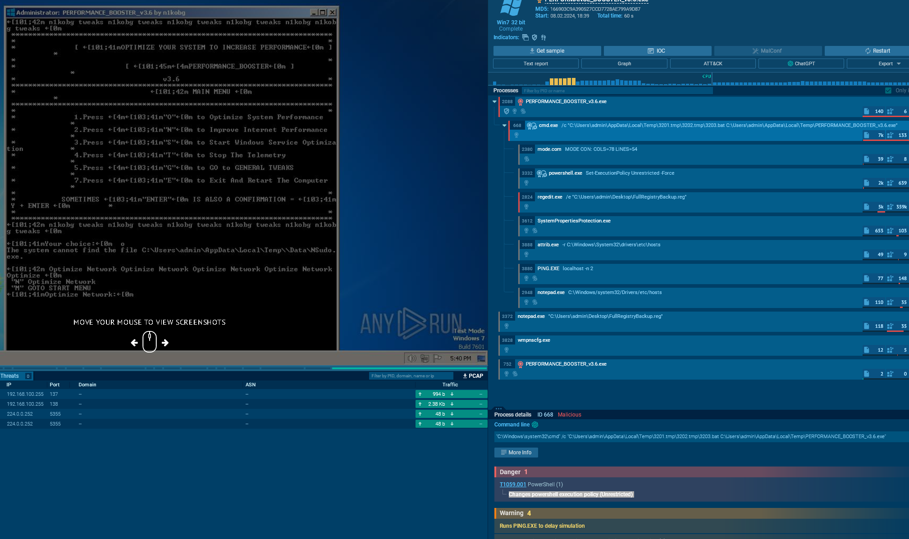
Il processo successivo indica che il programma ha modificato le policy di powershell impostandole su “unrestricted” di conseguenza diventa possibile eseguire qualsiasi tipo di script da powershell minacciando l’intero sistema. Il programma esegue anche il comando ping.exe per simulare una richiesta icmp ma invece di testare la connettività di rete causa un ritardo voluto all’esecuzione dei programmi del sistema.

Slide 9
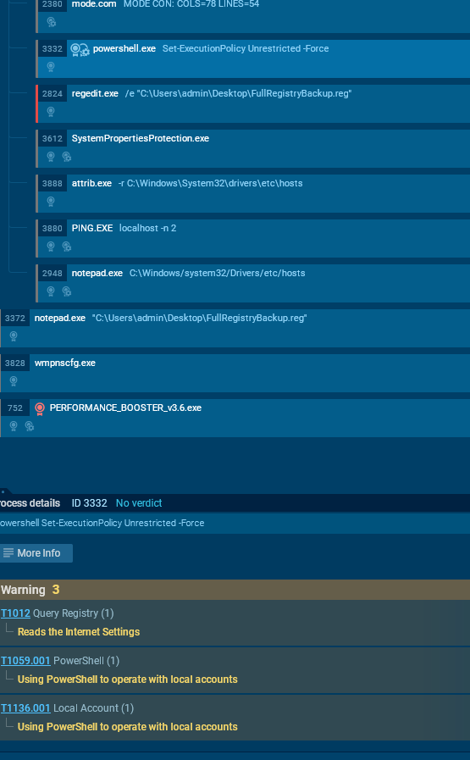
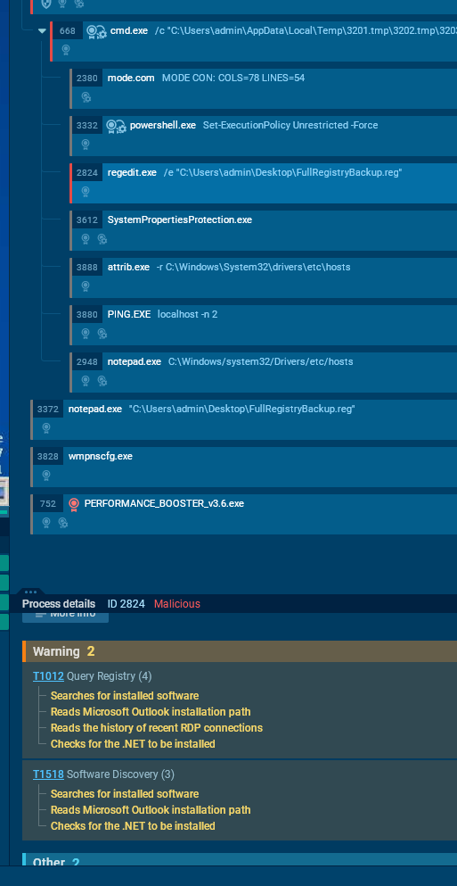
Nel primo screenshot il programma sta leggendo le impostazioni di rete e sta usando powershell per interagire con gli utenti locali, questa è una situazione molto pericolosa in quanto powershell è una shell di scripting molto potente e come visto prima il programma ne cambia le policy in unrestricted. In questo modo diventa molto semplice eseguire codice malevolo all’interno del dispositivo.
Nel secondo screenshot controlla i software installati nel sistema e in particolare il framework .NET, che contiene una vasta gamma di strumenti e librerie per lo sviluppo di software. Possono esserci diverse ragioni per cui il programma cerca .NET, potrebbe essere utile al malware per ampliare le sue “potenzialità” o le azioni che può compiere all’interno del sistema, oppure il malware potrebbe non funzionare correttamente senza alcune delle librerie presenti in .NET

